Slide 1

De parochiekerk
Vormingspakket opgemaakt door
in samenwerking met CRKC
(Centrum voor Religieuze Kunst en Cultuur)
Met de steun van de Vlaamse overheid,
de Provinciale Landbouwkamer, SOM en
de Koning Boudewijnstichting.

Slide 2

Vormingspakket
Theoretisch kader
In gesprek

Slide 3
Inleiding
Voeg een foto van uw parochiekerk toe

Slide 4

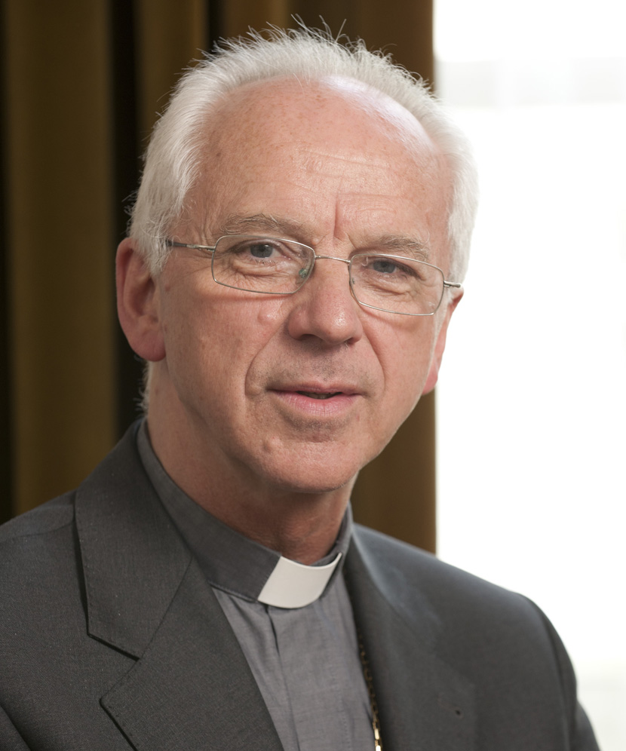
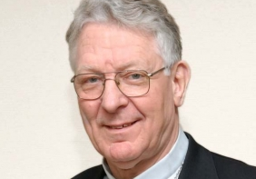
Begrippen
Aartsbisdom
Mechelen - Brussel
Aartsbisschop
Jozef De Kezel
Bisdom
Bisdom Gent
Bisschop Luc Van Looy
Dekenaat
Deken
Vul in
Vul in
Parochie(s)
Pastoor
Vul in
Vul in

Slide 5
Begrippen
Parochieraad
Dekenaat
Deken
Vul in
Vul in
Kerkraad
Kerkfabriek
Centraal Kerkbestuur
Parochie(s)
Pastoor
Per parochie
>4 parochies
Vul in
Vul in

Slide 6
Eigenaar kerkgebouwen
Na Franse revolutie:
GEMEENTE
Ter beschikking
van KERK
Gevolg:
Bisschop ≠ eigenaar
WEL
laatste woord

Slide 7
Juridisch kader
Erkenning geven aan
Federale wetgeving:
Erediensten
Regelen van materiële organisatie en werking van
Vlaams decreet:
Provinciale besturen en gemeentebesturen:
Materiële steun geven aan
Kerkfabrieken:
beheren materiële middelen

Slide 8
Bedreigingen en kansen
Bedreigingen | Kansen
Dalende zondagsmis Dalend priesterbestand Minder intensief gebruik kerk Te grote kerk voor geloofsgemeenschap Stijgende lasten Dalende eigen inkomsten Tekorten gemeentelijke begroting … | Leegstand kerken genuanceerd Maatschappelijk draagvlak groot Vrijwilligerswerk groot Groeiende belangstelling vanuit andere sectoren, stedelijke en provinciale diensten, academische wereld, gespecialiseerde organisaties …

Slide 9
Bedreigingen en kansen
Vul in:
Hoe vaak wordt uw kerk gebruikt per week/maand? Voor erediensten: Voor begrafenissen, huwelijken, doopsels…: Hoeveel vrijwilligers zijn er geëngageerd voor uw parochiekerk? Is uw kerk open buiten de erediensten? … Vul hier alle nuttige informatie in die u kunt vinden, eventueel stel je de vraag tijdens de bijeenkomst…

Slide 10
Reeds beweging rond de toekomst van parochiekerken?
JA!
Zowel bij bisdommen als gemeentebesturen!

Slide 11
Pastoraal plan
Proces binnen alle bisdommen
Via lokaal pastoraal plan:
Verandering rol pastoor
Verandering rol kerkgebouw
Denken op lange termijn
Einddoel: middelen afstemmen op pastorale noden.
Sinds 2011: naar een andere kerkorganisatie

Slide 12
parochiekerkenplan
Bisdom en gemeente
Via parochiekerkenplan:
Parochiekerken als gebouw
Parochiekerken in hun ruimtelijke omgeving
Actuele gebruik en functie van de parochiekerken
Mogelijke interesse van andere actoren
Coördinatie: Centrale Kerkbestuur
Einddoel: lange termijnvisie over toekomst parochiekerk
Tegen eind 2013: vraagt minister Bourgeois in zijn nota
na te denken over bestemming kerkgebouwen

Slide 13
Richtlijnen Bisschop
Welk “ander” gebruik mag?
Activiteiten die de betekenis van het gebouw kunnen versterken (cultureel, historisch, kunsthistorisch…)
Het moet gaan over “passend” gebruik
Geen niet-Christelijke rituelen of vieringen
Niet gericht op privébelangen, commerciële of partijpolitieke activiteiten

Slide 14
Soorten ander gebruik
Valorisatie
Nevengebruik
Nevenbestemming
Herbestemming

Slide 15
Soorten ander gebruik
Valorisatie
Wat? Alle activiteiten die waarde kerk voor gemeenschap versterken.
Voorbeeld? Toeristische programma’s, tentoonstellingen, concerten…
Gevolg? Geen investering nodig, wel goede afspraken over gebruik en inzet vrijwilligers.

Slide 16
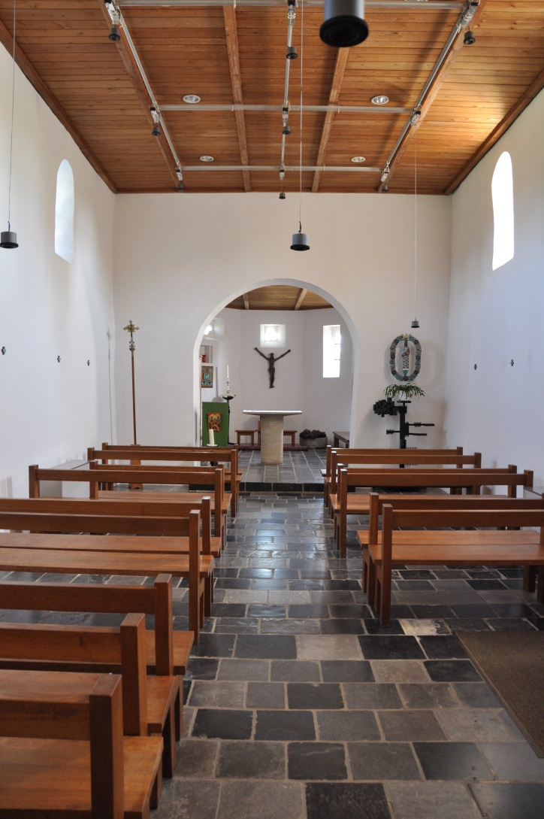
Grootloon:
Kerk is ingeschakeld in kunstproject PIT

Slide 17
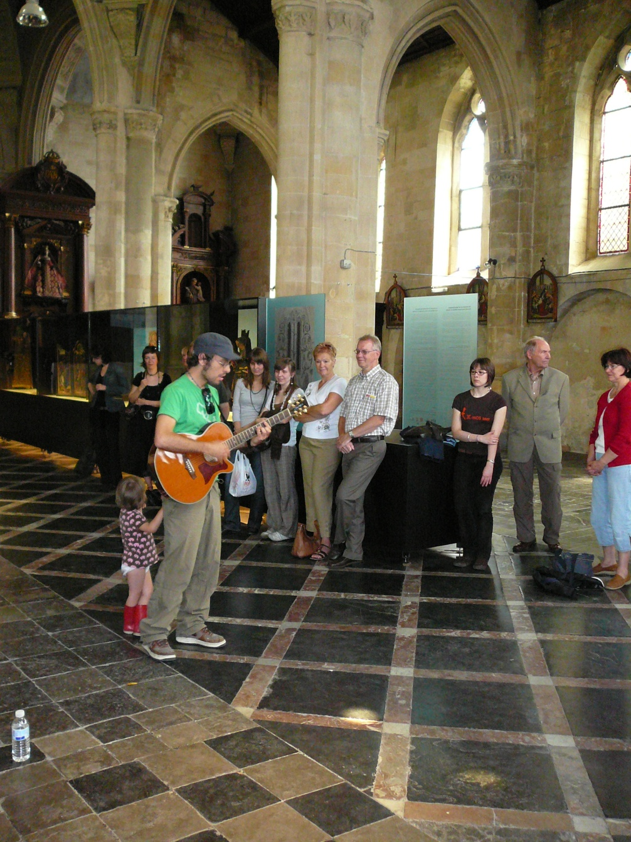
Begijnhofkerk Tongeren
Concertruimte tijdens festival

Slide 18
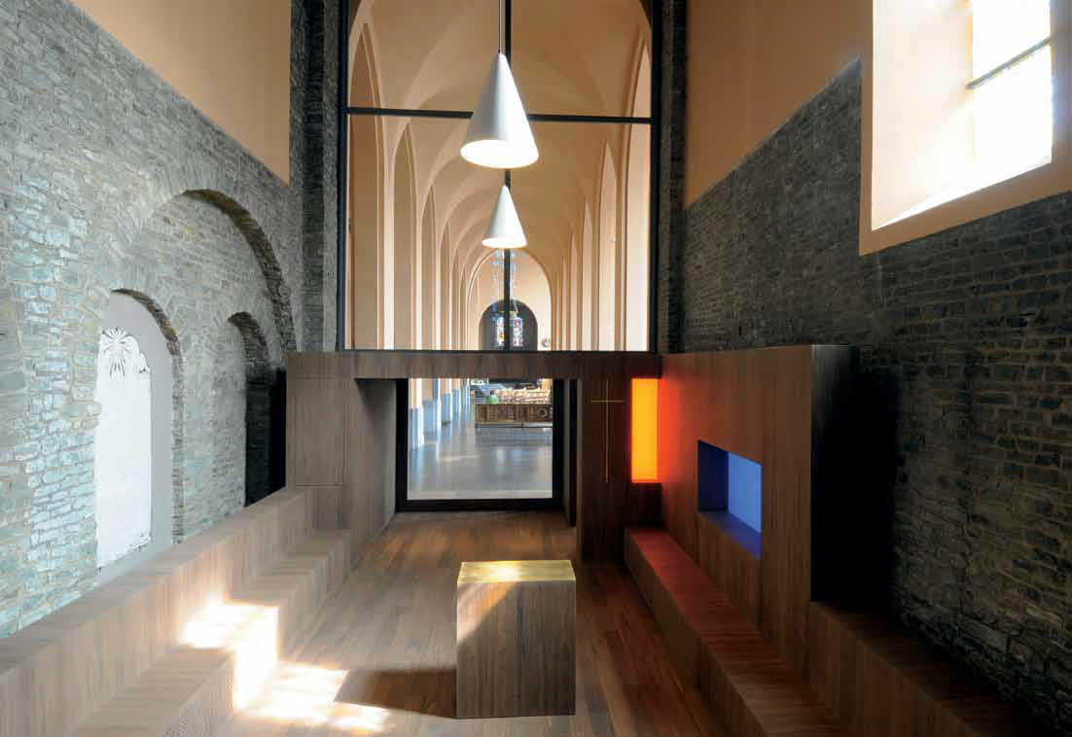
Sint-Pieterskerk Torhout
Weekkapel en stilteruimte

Slide 19
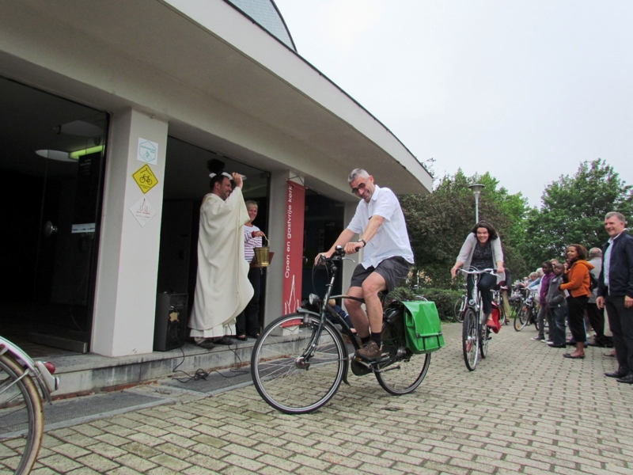
Sint-Anna-ten Drieënkerk Antwerpen
Inschakeling in toerismebeleid: fietskerk

Slide 20
Soorten ander gebruik
Nevengebruik
Wat? Andere Christelijke erediensten gebruiken de kerk

Slide 21
Soorten ander gebruik
Nevenbestemming
Wat? Kerk wordt gedeeld met andere vaste gebruiker.
Soorten?
  Multifunctioneel gebruik: delen van dezelfde ruimte in tijd
  Gedeeld gebruik: ruimtes worden van elkaar afgescheiden
Gevolg? Investering noodzakelijk, goede zakelijke afspraken tussen kerkfabriek en gebruiker(s) en toestemming van Bisschop nodig.

Slide 22
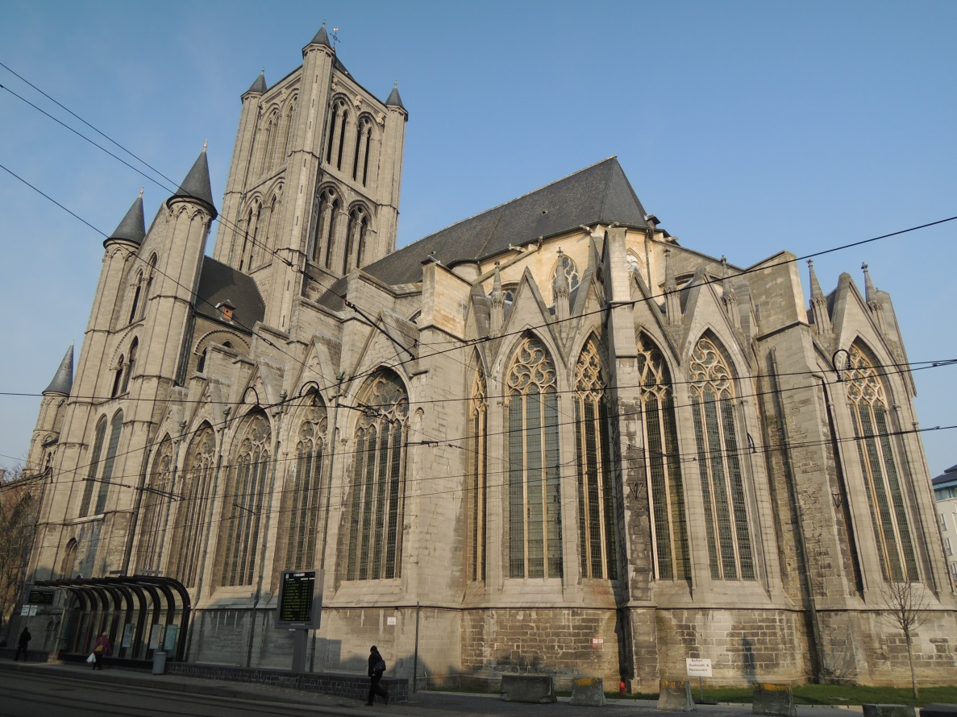
Nevenbestemming - gedeeld gebruik:
Sint-Niklaaskerk Gent
kerk en evenementenruimte
gescheiden door wand

Slide 23
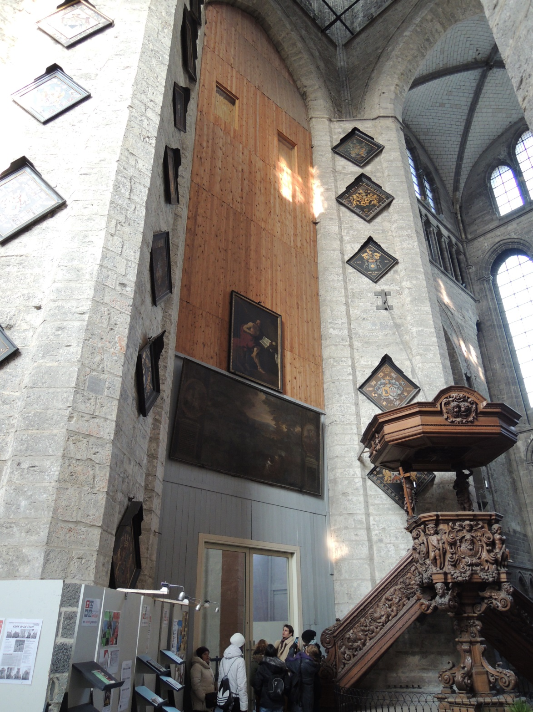

Slide 24
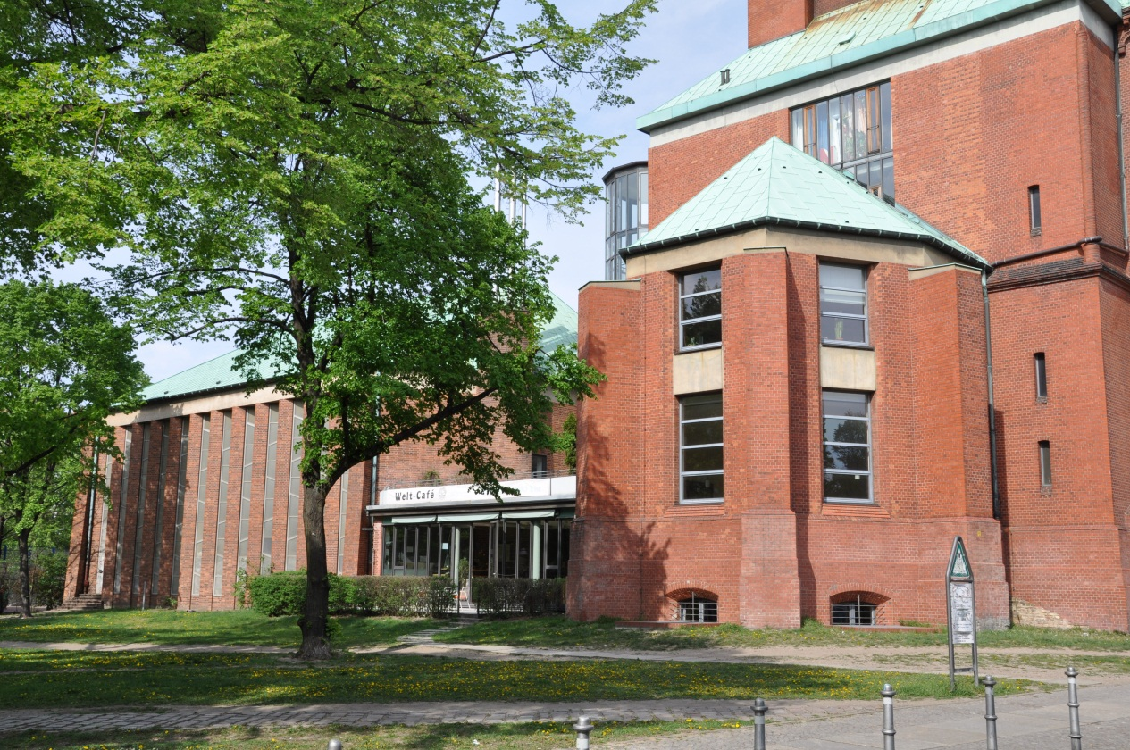
Nevenbestemming - gedeeld gebruik via nieuwbouw en vernieuwbouw:
Evangelische Emmauskirche Berlijn
Wereldwinkel, café, stilteruimte en kerk

Slide 25
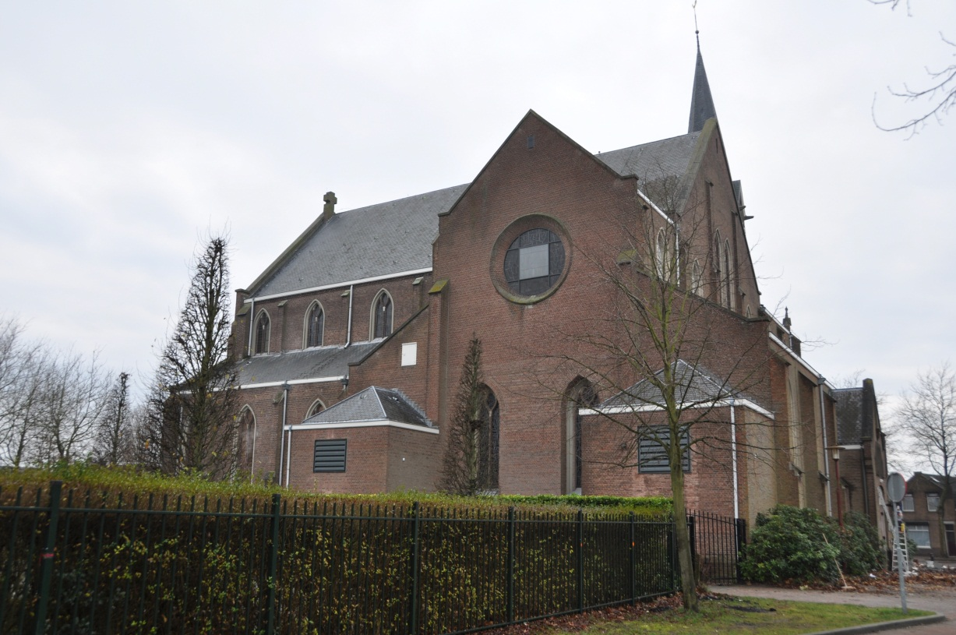
Nevenbestemming - Gedeeld gebruik
St. Gertrudis van Nijvel kerk Heerle (NL)
Kerk – Huisartspraktijk – Dorpscentrum De Schalm

Slide 26
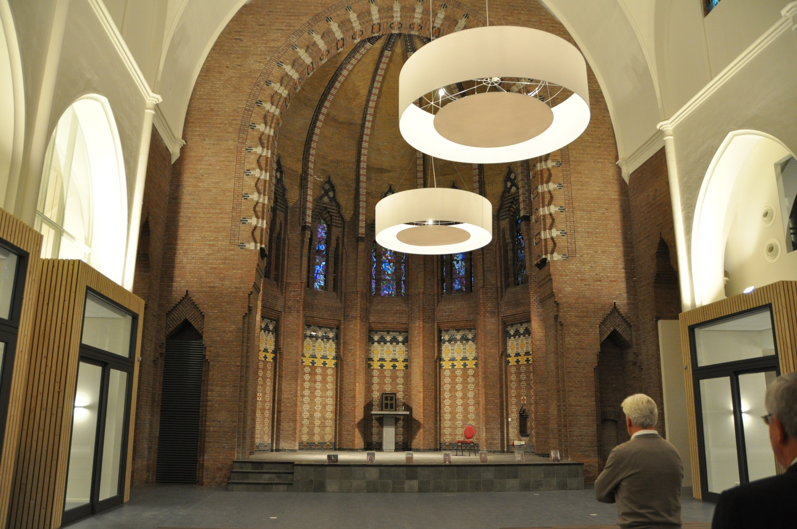

Slide 27
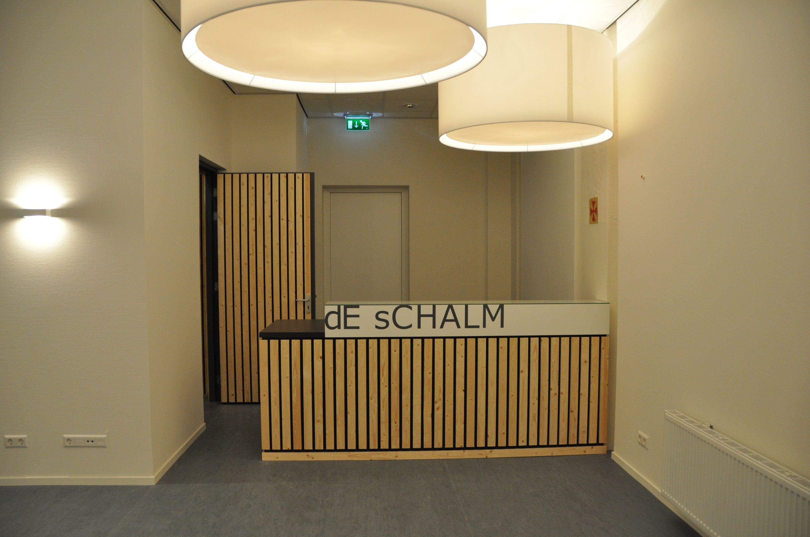

Slide 28
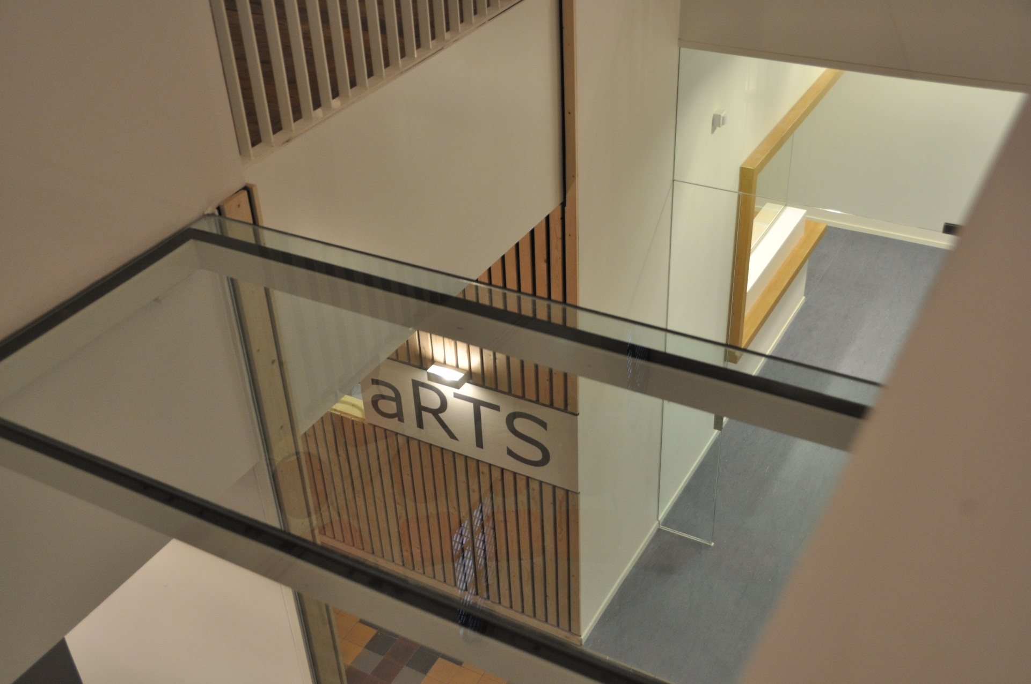

Slide 29
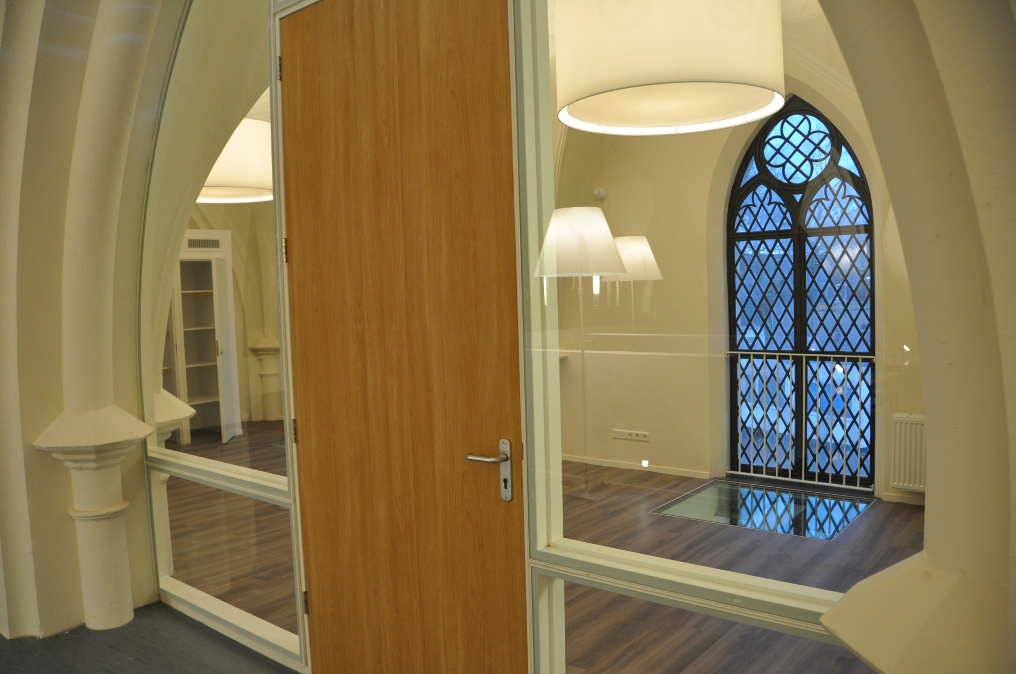

Slide 30
Soorten ander gebruik
Herbestemming
Wat? Ontheffing aan de eredienst en nieuwe functie geven.
Hoe? Goedkeuring Bisschop nodig! Enkel wanneer duidelijk en aanvaardbaar plan voorhanden is en voldoende garanties zijn voor toepassing in de toekomst.

Slide 31
Voorbeeld?
Studie, cultureel, toerisme, erfgoed, sociaal: concertzaal, theater, gevangenis, sociaal of medisch centrum, bibliotheek, stadhuis, ossuarium, columbarium, sociale woning, beschermd wonen
Spiritueel: retraitehuis, stilteplaats, bezinningsruimte, …
Bewoning: appartementen, lofts, individueel wonen, gemeenschapswonen, …
Commercieel: hotel, markthal, kantoren, commercieel centrum, evenementenruimte, casino, …

Slide 32
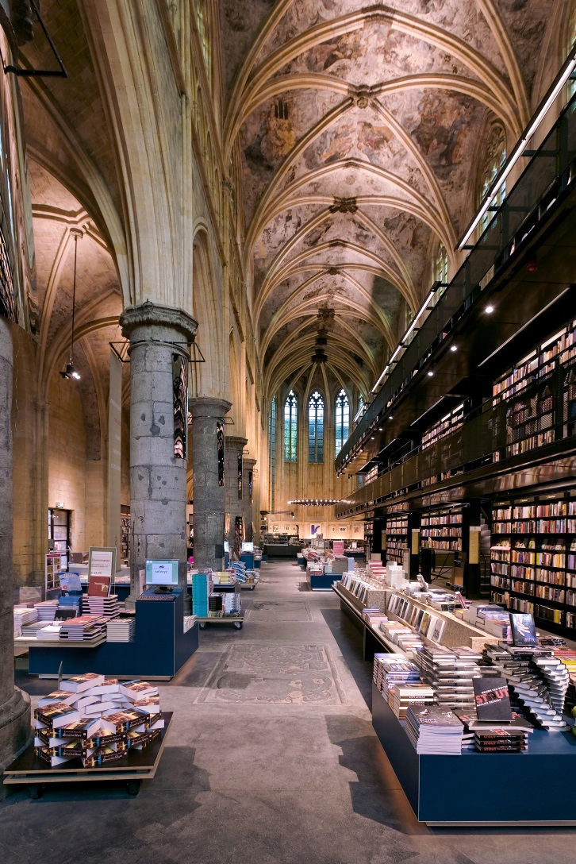
Dominicanenkerk Maastricht: kloosterkerk (13de eeuw),
parochiekerk,
stadsmagazijn,
tentoonstellingsruimte,
repetitieruimte,
carnavalszaal,
archiefdepot,
fietsenstalling.
Nu boekenwinkel.

Slide 33
Meer Inspiratie

Slide 34
Vormingspakket
Theoretisch kader
In de praktijk

Slide 35
STAP 1: brainstorm
IDEE?
Vanuit een nood/behoefte in het dorp!
Denk aan de voorwaarden ander gebruik!
Denk aan de verschillende soorten gebruik!
Bereik een ruime doelgroep!
Sta open voor ieder idee!
Noteer ALLE ideeën!

Slide 36
STAP 2: uitwerking
Top 5 -> Top 3
Uitwerking idee(ën):
  Wat heb je ervoor nodig?
  Schatting in kostprijs?
  Hoe kosten kunnen drukken?
  Goede afspraken nodig?
  …
Noteer 1 idee per blad

Slide 37
STAP 3: Voorstelling
Stel je idee(ën) per groepje kort voor!
Stel vragen en geef opmerkingen.
Zoek oplossingen

Slide 38
STAP 4: Kiezen
Post-it 1-2-3
Kies jouw top 3

Slide 39
STAP 5: Communiceren
Communiceer naar bewoners!
Vraag bevestiging of opmerkingen...

Slide 40
Meer info
Vlaamse Vereniging Dorpsbelangen
Contactpersonen: Agnes Voet en Koen Dewulf
Adres: Moeie 16a
9900 Eeklo
Tel: 09 376 71 05
Mail: Agnes.voet@dorpsbelangen.be
Koen.dewulf@dorpsbelangen.be
Web: www.dorpsbelangen.be

